Slide 1
説明可能なAI（Explainable AI：XAI）
株式会社アプライド・マーケティング
大越 章司
http://www.appliedmarketing.co.jp/
shoji@appliedmarketing.co.jp

Slide 2
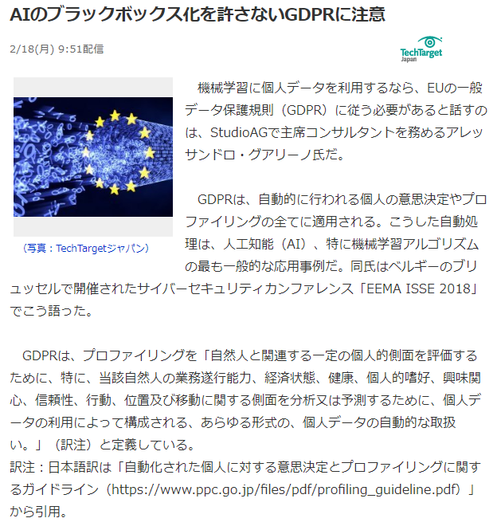
AIはブラックボックス?
機械学習による意思決定システムの大半はルールベースのエキスパートシステムという古いスタイルではなく、「ブラックボックス」になっているためだ。これではGDPRの透明性、説明責任、そしてデータ主体に主導権があるという要件に従うことができない。
ここで言っている「AI」は、
ディープラーニングのこと
Notes:
https://headlines.yahoo.co.jp/hl?a=20190218-00000022-zdn_tt-sci

Slide 3
GDPRとは
General Data Protection Regulation
EU一般データ保護規則
EUにおける新しい個人情報保護の枠組み（2018.5.25施行）
EU居住者の個人データを取得・保有して移転・処理する者に対して厳格な情報管理と説明責任を求め、違反に対しては厳しい制裁を課す
EU以外の国の企業にも適用
（域外適用）
違反した場合の罰金が高額
制裁金の上限は①2,000万ユーロまたは②前年度の全世界での「売上高」の4%のいずれか高い方

Slide 4
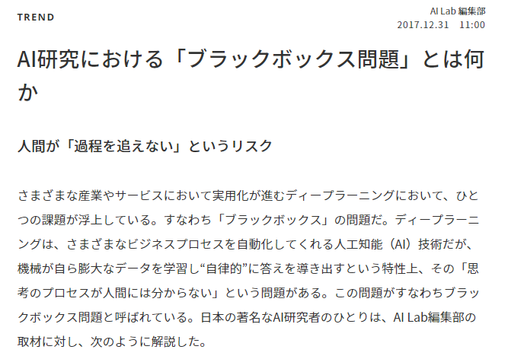
ブラックボックス問題とは
Notes:
http://www.laboratory.ai/trend/481

Slide 5
ディープラーニングが、なぜこれほど注目されるのか
ルールベース
人間の経験や知見に基づいて、解釈のためのルールを作る
機械学習
データを分析することで、そこに内在する規則性や関係性(パターン)を見つけ出す
従来型の機械学習
パターンを見つける時の着目点（特徴量）
を人間が指定する
人間が特徴量を教えることで
データの中からパターンを見つけ出し、分類・整理する
データ
深層学習（Deep Learning）
パターンを見つける時の着目点（特徴量）
をデータの中から見つけ出す
人間が教えなくても森羅万象の中からパターンを見つけ出し
世界を分類・整理する
データ
Notes:
人間が教えなくても森羅万象の中からパターンを見つけ、世界を分類整理する
ディープラーニングが注目されるのは、まさにこの点にあります。
データを分析し、その中に潜む規則性、すなわち「パターン」を見つけ出すことが機械学習のやろうとしていることです。それを使って、ものごとを分類整理し、推論や判断をおこなうための基準やルールを見つけ出そうというわけです。
これまでの機械学習は、このパターンを見つけるために、どのような特徴に基づいてパターンを見つけ出せばいいのかといった着目点、すなわち「特徴量」を予め人間が決めていました。しかし、ディープラーニングには、その必要がありません。データを分析することで特徴量を自ら見つけ出すことができるのです。
例えば、ベテランの職人がものづくりをする現場を想像してください。私たちは、道具の使い方、力加減、タイミングといった目に見える道具の使い方に着目し、その匠の技に感動するでしょう。しかし、本当にそれだけでしょうか。たぶん見た目には分からない他の「何か」がもっとあるかもしれません。その職人に、その説明を求めても、たぶんうまく説明することはできないでしょう。そんな説明できない知識のことを「暗黙知」と呼んでいます。
ディープラーニングはそんな「暗黙知」をパターンとしてデータの中から見つけ出し再現してくれるかもしれません。それをロボットに搭載すれば、匠の技を持つロボットが実現するかもしれません。他にも、
品質検査は、素人には気付か些細な不良を確実に見つけ出す
保守技術者は、機械の運転データから異常に気付き故障を未然に防ぐ
警察官は、犯罪の発生場所やタイミングを長年の経験や勘で予想する
など、世の中にはうまく説明できない「暗黙知」が少なくありません。ディープラーニングは、そんな見た目には分からない、あるいは気付くことの難しいパターンを、人間が特徴量を教えなくてもデータを分析することで自ら見つけ出し、そのパターンを教えてくれるところが、画期的なところなのです。

Slide 6
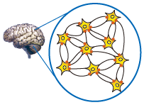
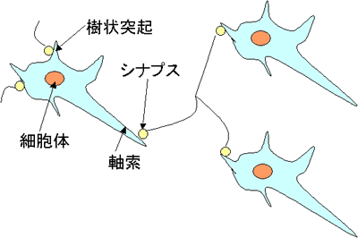
脳を模倣したニューラルネットワーク
神経細胞
（ニューロン）
脳の学習
刺激１
刺激２
同じ刺激を繰り返し与えることでニューロンの回路を形成する
ニューラルネットワーク (NN)
NNの学習
相互接続型
階層型
(多層パーセプトロン)
刺激１
望みの結果を得られるよう接続の重み付けを調整し、最適化する
刺激２

Slide 7
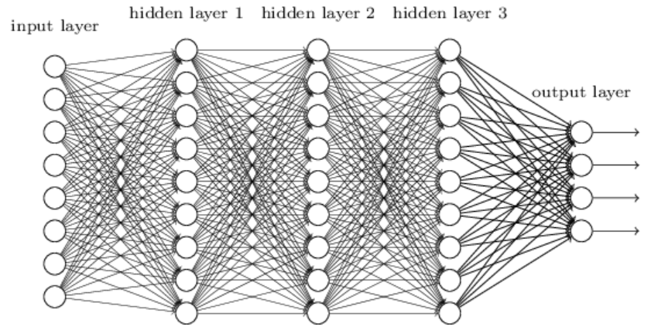
ディープニューラルネットワークの学習
結果が正しくとも、その結果がどのようにして
導き出されたかを人間は理解できない

Slide 8
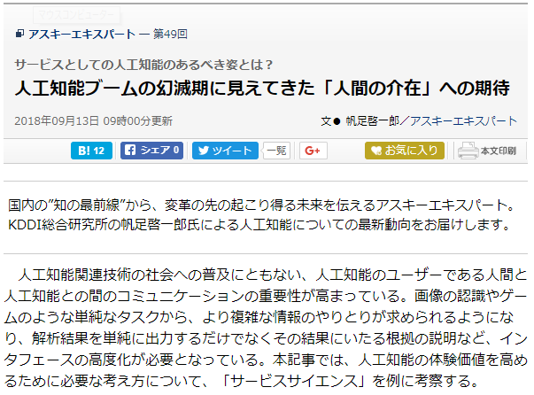
「人の介在」を求める声
ブームの前は人工知能に対する事前期待はさほど高くなかった。
2012年の深層学習の登場によって画像認識のエラー率は一気に半減し、その後あっという間に人間の能力をも超える精度に到達した。
その人工知能ブームの始まりからはや数年。今や人工知能がハイプサイクルのピーク期を越え、幻滅期に突入しつつあるという見方が増えている。
事前期待のマネジメント
人工知能による説明力の向上
「Human-in-the-loop」という発想
Notes:
http://ascii.jp/elem/000/001/740/1740615/

Slide 9
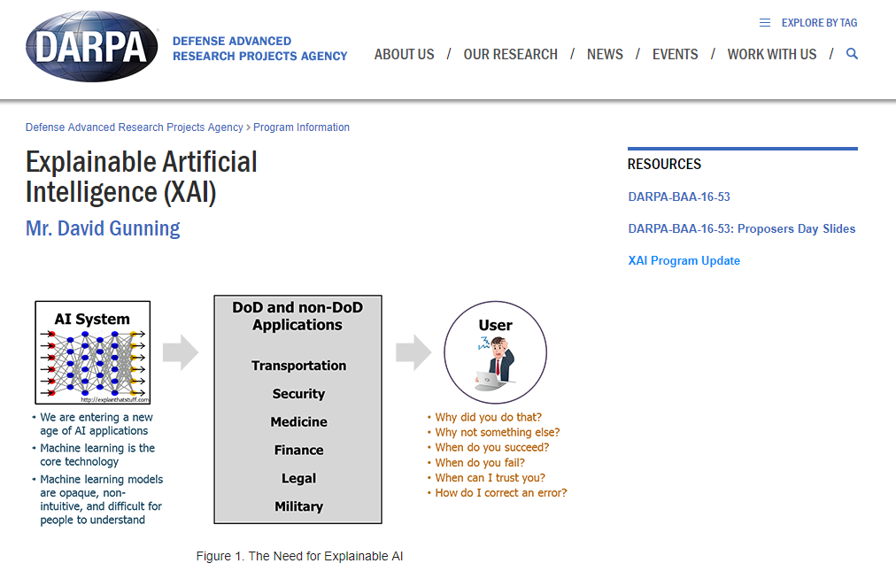
AIの「説明責任」（2016～）
Notes:
https://www.darpa.mil/program/explainable-artificial-intelligence

Slide 10
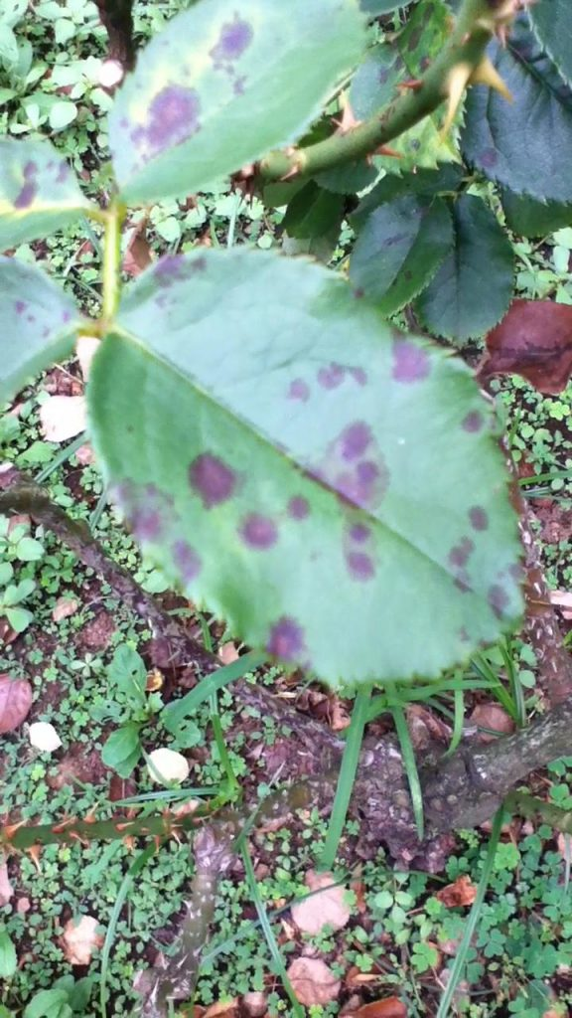
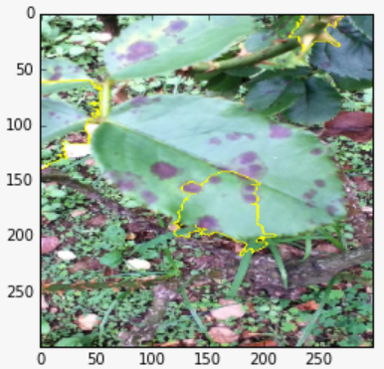
LIME(Local Interpretable Model-agnostic Explanations)
黒星病の判定
判定に当たって注目した部分
Notes:
https://staka.jp/wordpress/?p=151

Slide 11
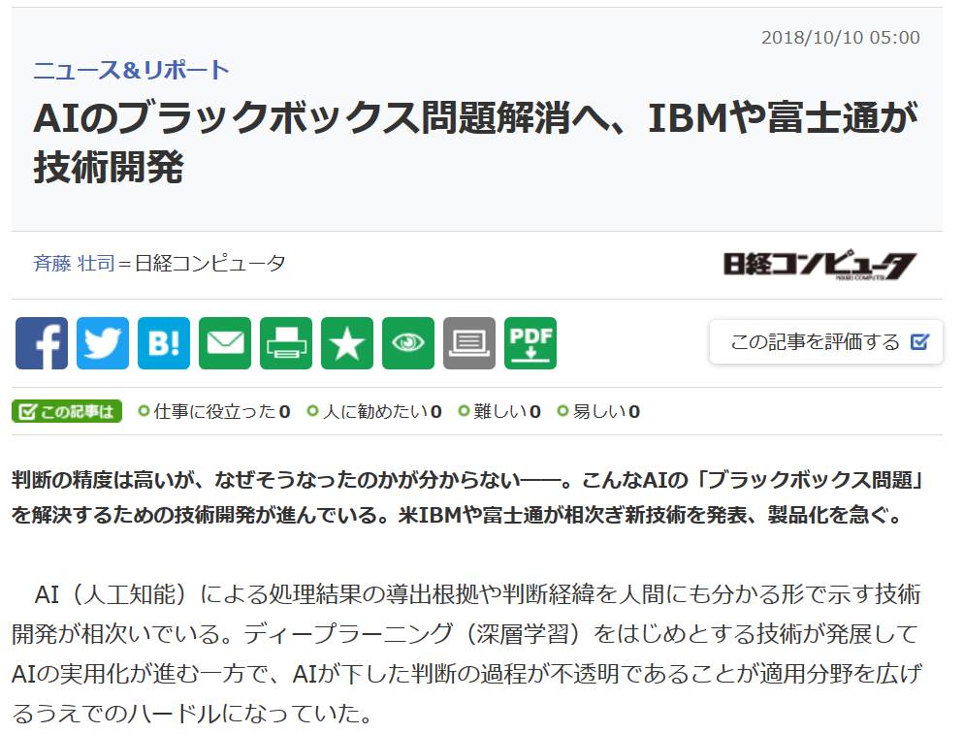
民間のソリューション
Notes:
https://tech.nikkeibp.co.jp/atcl/nxt/mag/nc/18/020800017/100200137/

Slide 12
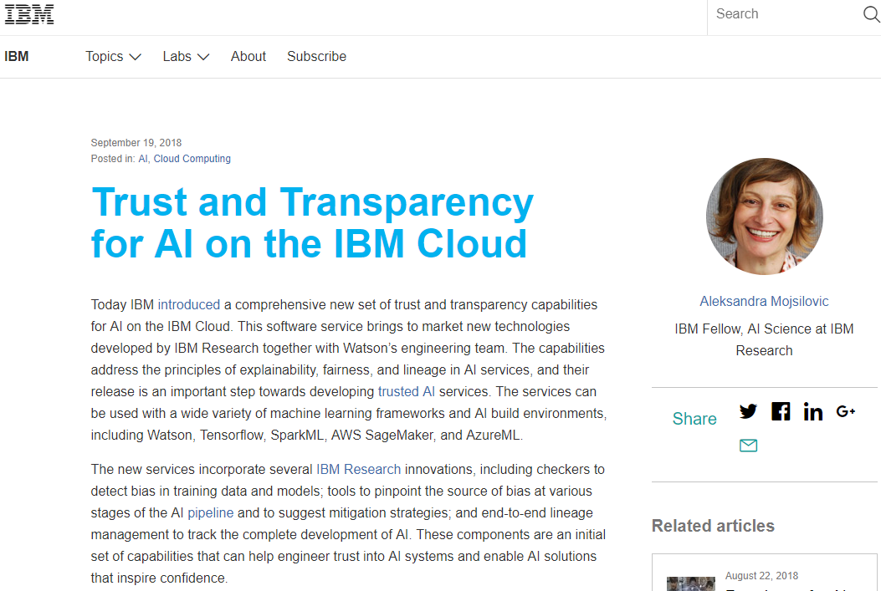
IBM：トレーニングデータ内のバイアスを検出
Our data bias checker analyzes the training data to find disparate impact given user-specified protected attributes.
データ・バイアス・チェッカーはトレーニング・データを分析して、ユーザー特有の保護属性毎に別々の影響を見つけ出します。
Notes:
https://www.ibm.com/blogs/research/2018/09/trust-transparency/

Slide 13
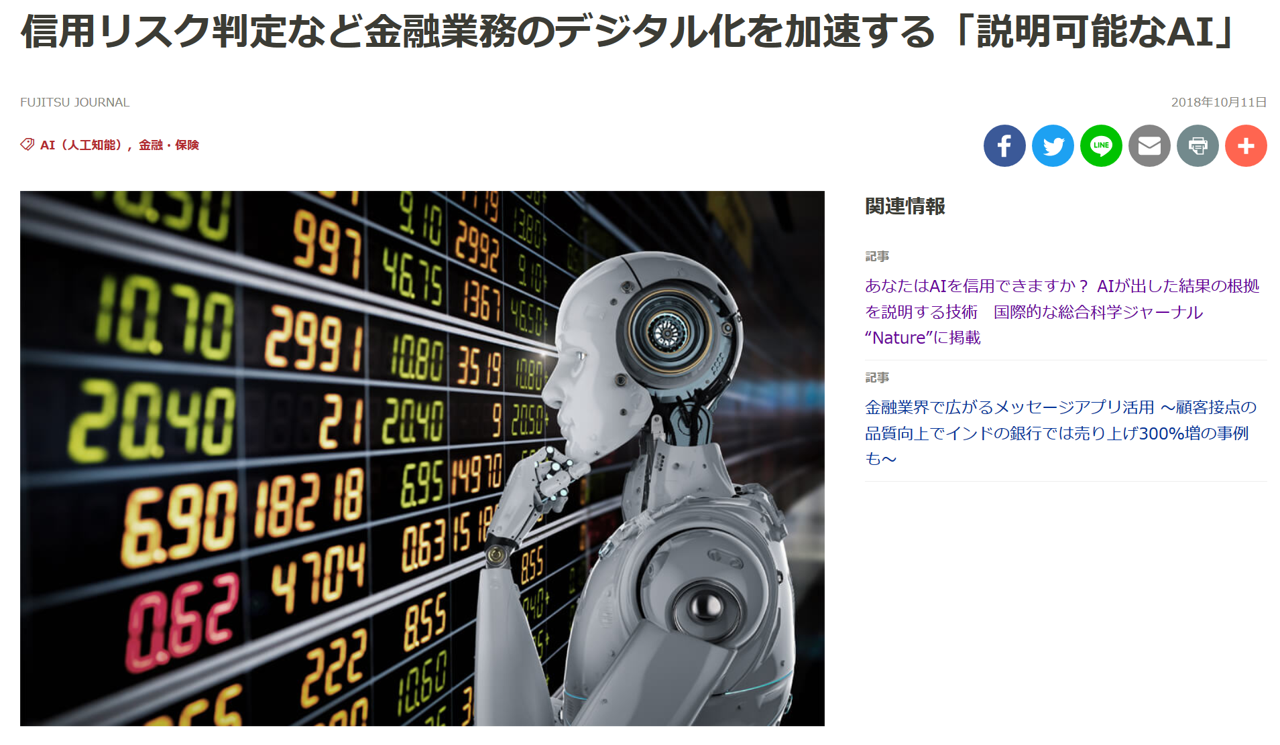
富士通：推定に関わった因子の特定と根拠の説明
Notes:
https://journal.jp.fujitsu.com/2018/10/11/01/

Slide 14
「説明できるAI」への疑問
結局のところ人間だって自分の意思決定について説明するのはあまり上手ではない
Notes:
https://tech.nikkeibp.co.jp/it/atcl/idg/14/481542/062800387/

Slide 15
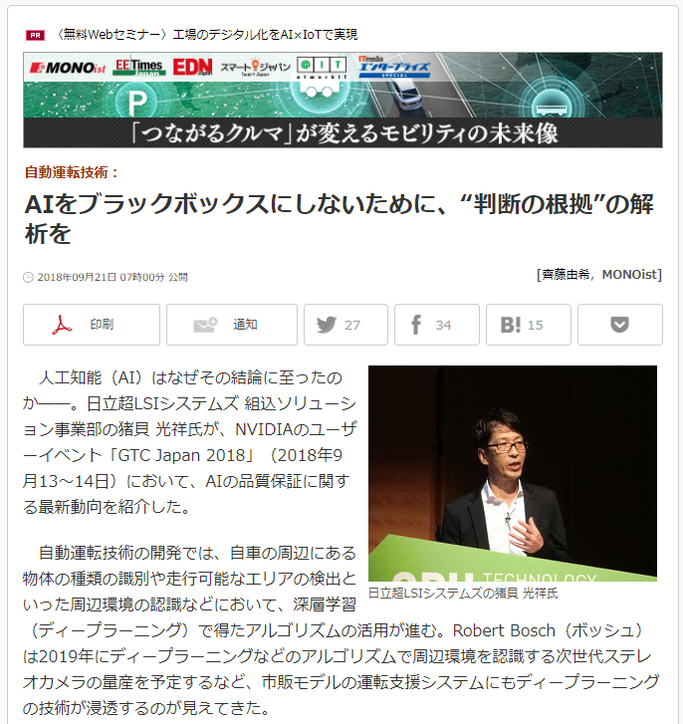
2つのAI
ディープラーニングの学会に参加すると、大きく2つのAIに分かれている。1つはブラックボックスを透明化し、説明責任を果たせる『説明可能なAI』を重視するグループ。
もう1つは、人間が自分自身の判断の理由を説明できない場合があるように、脳の一部を模したディープニューラルネットワークにも間違いやバイアスがあることを受け入れる『人間らしいAI』を主張するグループだ。
どちらが正しいというわけではないが、モノづくりに求められるのは説明可能なAIの方だろう
Notes:
http://monoist.atmarkit.co.jp/mn/articles/1809/21/news050.html

Slide 16
公平で説明可能で透明なAI
Notes:
https://fatconference.org/

Slide 17
AIチップ
Notes:
17

Slide 18
膨大な計算が必要、しかし計算は単純
ディープラーニングには膨大な数のノードが含まれるが、各ノードで行われる計算は単純で精度も高くない
高速で複雑なプロセッサよりも単純なプロセッサが大量にあった方が良い
入力の総和
重み付け
された入力
Σ
φ
出力
評価関数

Slide 19
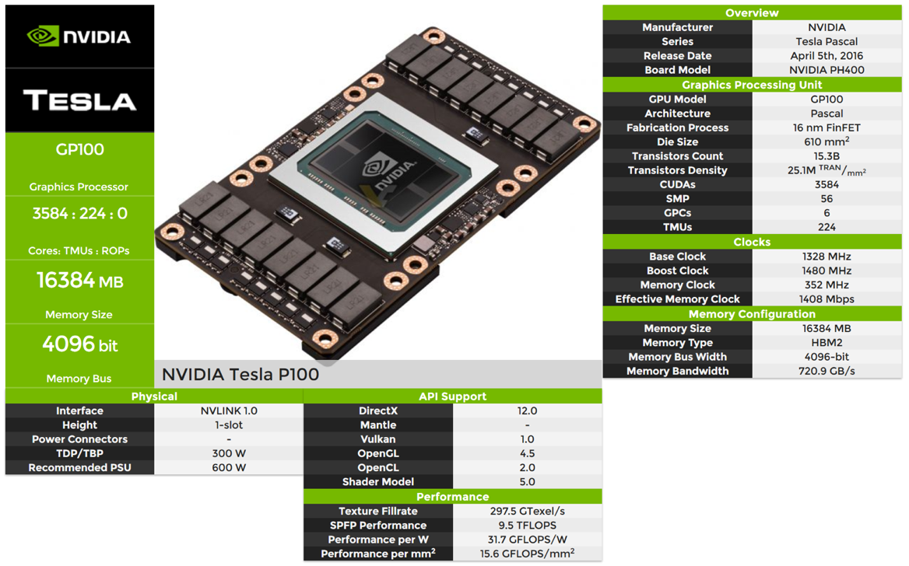
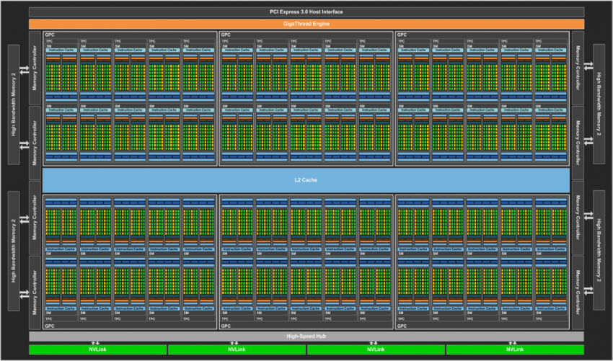
GPUは何故ディープラーニングに使われるのか
Notes:
http://videocardz.net/nvidia-tesla-p100/

Slide 20
急増するAI専用プロセッサ
 | CPU | GPU | FPGA | ASIC
学習用 （サーバー） | Intel Xeon Phi Knight Mill |  |  | Google TPU (2,3) Intel Nervana Wave Computing
学習・推論 （サーバー） |  | NVIDIA Tesla v100 AMD Vega10 |  | Graphcore
推論 （サーバー） |  |  | Microsoft Brainware Baidu SDA DeePhi Tech | Google TPU (1)
推論 （デバイス） | Apple A11 Kirin ARM | NVIDIA Xavier | Teradeep DeePhi Tech | Thinci DNN Engine KAIST DNPU
日経XTECH記事より
Notes:
http://tech.nikkeibp.co.jp/it/atclact/active/17/100300161/100300002/

Slide 21
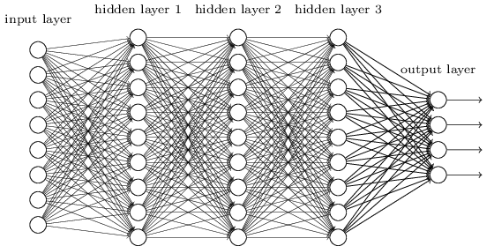
学習と推論
学習/訓練
学習データを使ってニューラルネットワークが正しい判断を下せるよう接続の重みを調整
学習データ
何度も繰り返して重みを調整
調整箇所が膨大にあり、何度も繰り返し計算しなければならない
計算には16～32ビット浮動小数点の精度が必要
できあがったモデル
推論
学習済み（重みの付けられた）ニューラルネットワークに実際のデータを入力して判断させる
実際の
データ
認識
識別
判断
計算は多いが、繰り返し計算は不要
精度は8ビット整数程度でも十分

Slide 22
深層学習の計算処理に関する基礎知識
人工知能の
2つの処理
学習
訓練
ビッグデータを使ってニューラルネットワークを訓練する
推論
訓練されたニューラルネットワークを使って画像認識や判断を行う
学習には膨大な計算能力が必要
推論には学習ほどの計算能力は不要
計算自体は単純で精度も低い積和演算の繰り返しだが、計算の数が膨大

Slide 23
Apple A12 Bionic
CPU
GPU
ISP
Neural
engine
SRAM
DRAM

Slide 24
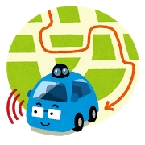
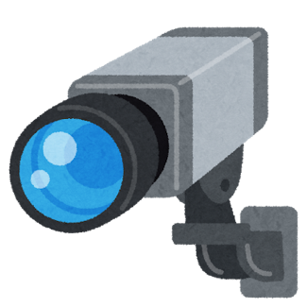
クライアント側でのAI処理（推論）
音声認識
自然言語処理
画像認識
顔認識・顔認証
周囲の状況を把握
認知・判断
不審者の検知
状況予測・判断

Slide 25
ARMのAIアーキテクチャ
ARM DynamIQ
2017年3月発表
CPUクラスタの規模を最大8コアに拡張
ヘテロジニアスマルチコア構成が可能
AI/ML「にも」有効
Arm ML
（Machine Learning）
モバイルデバイス上での機械学習を高速化
毎秒4.6兆回以上の演算（4.6TOPs）が可能
Arm OD
（Object Detection）
画像認識に特化
60 fps（フレーム/秒）のフルHD映像をリアルタイムに検知
監視カメラなどへの応用（IoT）
Arm MLとArm ODを組み合わせることで
高性能かつ電力効率の高い人物検出・認識ソリューションを実現

Slide 26
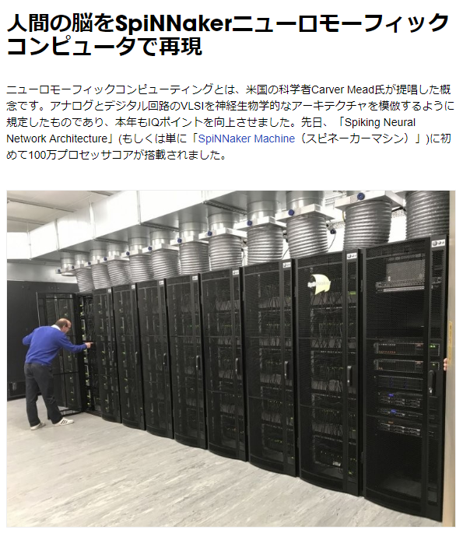
ニューロモーフィック
Notes:
https://gigazine.net/news/20150820-ibm-truenorth-for-smartphone/
https://tech.nikkeibp.co.jp/it/atcl/idg/14/481542/051600503/
https://www.rs-online.com/designspark/replicating-the-human-brain-with-the-spinnaker-neuromorphic-computer-jp

